Slide 1
БИОЛОГИЈА IX одд. Тема: Екологија
Наставна содржина: Разградувачи
Наставна содржина во учебник стр.68-69
во прилог презентација внимателно прочитајте и изработете ја домашната .Ако има нешто не јасно контактирајте ме на мојот меил gmsaridis@gmail.com

Slide 2
Цели: Учениците: -знаат дека разградувачите го разградуваат мртвиот материјал; - знаат за важноста на разградувачите во мрежите на исхрана; - знаат дека енергијата тече преку мрежа на исхрана

Slide 3
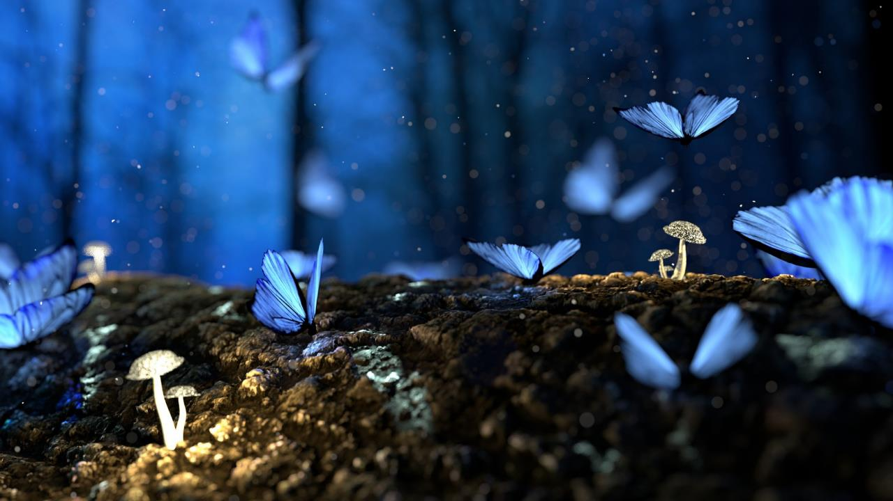
РАЗГРАДУВАЧИ

Slide 4
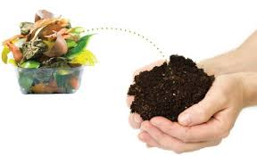
Што се случува со деловите од организмите што нема да бидат изедени, фрлена лушпа од јаболко, компирчиња фрлени во канта за отпадоци? Сите овие супстанци содржат органска материја- материја која ја создале живите организми. Разградувачи (сапрофаги) се организми што ја добиваат својата енергија од мртви организми или од нивни отпадни продукти На разградувачите им се потребни влага, топлина и многу кислород. Разградувачи- дождовни црви, габи, мувли, ларви од инсекти, бактерии https://www.youtube.com/watch?v=c0En-_BVbGc

Slide 5
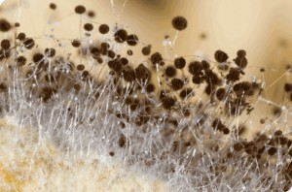
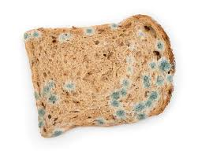
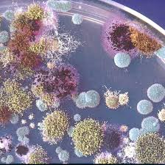
Како се исхрануваат разградувачите? Разградувачите создаваат ензими Мувлата која го разградува лебот е изградена од многу тенки, кончести структури, наречени хифи Хифите создаваат ензими што ги дигестираат скробот и протеините во лебот. При овој процес се создаваат мали молекули што може да навлезат во хифите. Овие мали молекули мувлата ги користи како извор на енергија или за создавање нови клетки за растење хифи мувлосан леб мувла

Slide 6
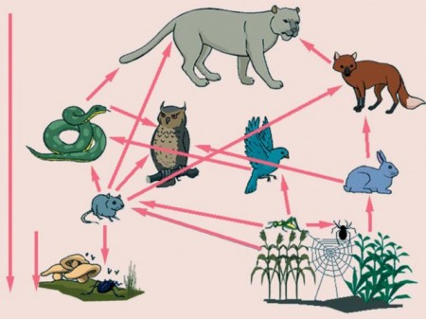
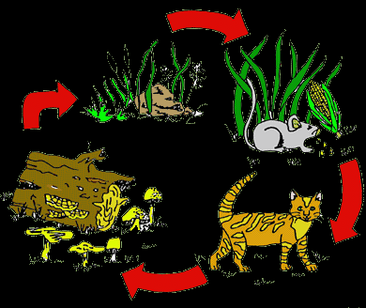
Значењето на разградувачите Разградувачите помагаат при рециклирање (преработување) супстанциод мртви организми и отпад за да може другите живи организми да ги искористат повторно. Замисли што би се случило ако не постојат разградувачи. Сите мртви тела и отпадни материи, вклучувајќи го и животинскиот измет, би се натрупале на Земјата. Црвите од компостот помагаат при разградување на мртви листови. Црвите ја добиваат својата енергија од мртвите листови. Птиците и други животни може да ги изедат црвите и да си обезбедат енергија за своите потреби. Разградувачите имаат улога во синџирот на исхрана и мрежи на исхрана.

Slide 7
Домашна : Во тетратката направи краток план одговарајки на следниве прашања: 1.Образложи го начинот на кој се исхрануваат разградувачите. 2.Кој се организми спаѓаат во разградувачи? 3.Зошто се важни разградувачите во кружењето на материјата во природата , објасни,може и со шема. 4.Нацртај еден синџир на исхранакој завршува со разградувач! Домашните испратете ми ги на меил : gmsaridis@gmail.com до 04.05.2020

